Slide 1


Slide 2
Wprowadzenie
Rodzinna tartakowa firma drugiego pokolenia (założona w 1997 roku), skoncentrowana na precyzji, spójności i najwyższej jakości. Specjalizuje się w produkcji wysokogatunkowego drewna jesionowego i dębowego, a także klasycznego parkietu litego i warstwowego.
Główna specjalizacja: Quercus robur (dąb szypułkowy) — znany jako dąb sławoński, ceniony za swoją wytrzymałość, strukturę i ponadczasowy wygląd.
W pełni identyfikowalne i zgodne z regulacjami (EUDR, EUTR, UKTR, Lacey Act) pozyskiwanie surowca w całej Europie Południowo-Wschodniej.
Główne źródło: las Morović (Serbia) — wysokiej jakości, zrównoważenie zarządzany dąb o długiej tradycji leśnej.
Połączenie tradycyjnej wiedzy z nowoczesną produkcją, wspierane przez międzynarodowe partnerstwo produkcyjne (Kambodża).

Slide 3
Historia
1997–2009 | Era STRELA Faza założycielska — największy tartak dębu i jesionu w Serbii, skoncentrowany na precyzji i eksporcie dużych wolumenów. Długoterminowa umowa z Vojvodinašume zapewniała ciągłe dostawy wysokiej jakości dębu sławońskiego (Quercus robur). Silna obecność międzynarodowa (UE, Bliski Wschód) oraz prestiżowe realizacje (np. Pałac Królewski w Azerbejdżanie).
2009–2020 | Era QUERCUS PARKET Strategiczne przejście od wolumenu do specjalizacji i partnerstw. Pozycjonowanie jako zaufany dostawca półproduktów dębowych dla wiodących producentów podłóg (np. Tarkett, Bauwerk, Weitzer).
2020–obecnie | Era CAMPICO Globalna ekspansja poprzez spółkę joint venture w Kambodży — produkcja trójwarstwowych podłóg dębowych na rynek USA. Integracja europejskiej wiedzy surowcowej z międzynarodowymi sieciami produkcji i dystrybucji.
Ciągły rozwój: od dużego tartaku do wyspecjalizowanego, globalnie zintegrowanego producenta dębu — nadal firma rodzinna, obecnie prowadzona przez drugie pokolenie.

Slide 4
Zakład przetwórstwa drewna twardego „pod klucz”
W pełni operacyjna platforma przemysłowa w Serbii (od 1997 roku), zapewniająca natychmiastowe generowanie przychodów.
Atut lokalizacji Bezpośredni dostęp do dębu sławońskiego (Quercus robur) (Morović i basen Spačva) oraz szybka łączność z rynkami UE i globalnymi.
Wyniki finansowe ~16,5 mln € przychodu, ~2 mln € zysku, ok. 100 pracowników, skalowalna infrastruktura przemysłowa.
Infrastruktura Rozwinięte zaplecze produkcyjne (8 000 m² obiektów + 36 000 m² terenu) wyposażone w wysokowydajne europejskie maszyny.
Bezpieczne zaopatrzenie Długoterminowa umowa z Vojvodinašume + surowiec certyfikowany FSC (zgodność z EUDR, EUTR, Lacey Act).
Potencjał rozwoju Gotowość do rozszerzenia o fornir, warstwy użytkowe i drewno inżynieryjne — bez potrzeby inwestycji typu greenfield.
Pozycjonowanie strategiczne Zintegrowana pionowo platforma (zaopatrzenie–przetwarzanie–eksport) z prawie 30-letnim doświadczeniem operacyjnym.

Slide 5
Zaopatrzenie, zgodność i identyfikowalność
W pełni zgodne pozyskiwanie drewna — dąb (Quercus robur) i jesion (Fraxinus excelsior) wyłącznie z legalnych źródeł.
Regionalna baza dostaw: Serbia, Chorwacja, Bośnia i Hercegowina, Rumunia; główne źródło — las Morović.
Długoterminowe bezpieczeństwo dostaw dzięki współpracy z państwowym przedsiębiorstwem leśnym (Vojvodinašume) oraz zweryfikowanej sieci dostawców.
Ścisła weryfikacja dostawców: dokumentacja, prawa do pozyskiwania i stałe monitorowanie zgodności (FSC i standardy równoważne).
System pełnej identyfikowalności — od lasu do produktu końcowego.
Zgodność z EUTR, EUDR, UKTR oraz Lacey Act — minimalne ryzyko nielegalnego drewna.
Ograniczanie ryzyka poprzez dywersyfikację dostawców, preferowanie lasów państwowych oraz regularne audyty.
Zaangażowanie w zrównoważony rozwój: odpowiedzialne pozyskiwanie, wsparcie regeneracji lasów oraz efektywne wykorzystanie surowców.

Slide 6
Szanse rynkowe – europejski dąb i drewno twarde
Silny globalny popyt na wysokiej jakości dąb i jesion w sektorach meblarskim, wnętrzarskim i przemysłowym.
Ograniczona dostępność dębu sławońskiego (Quercus robur) czyni go surowcem premium.
Europa Południowo-Wschodnia jako kluczowy region pozyskiwania najwyższej jakości drewna.
Rosnące wymagania regulacyjne (EUDR, ESG) sprzyjają w pełni zgodnym i identyfikowalnym dostawcom.
Stabilny popyt przemysłowy zapewnia solidne fundamenty rynku.
Rozdrobniona podaż stwarza możliwości dla wiarygodnych i skalowalnych producentów.

Slide 7
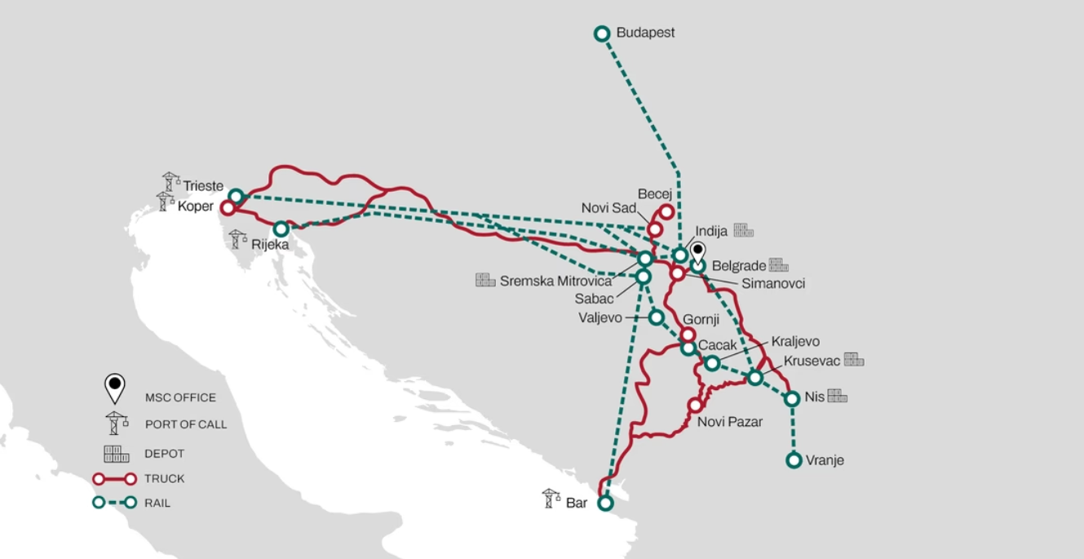
Strategiczny hub – dostęp do surowca i eksportu
Zlokalizowany w regionie Srem (Serbia), w pobliżu Belgradu — kluczowego węzła logistycznego.
35 minut do Międzynarodowego Portu Lotniczego w Belgradzie
10 minut do głównych autostrad europejskich (E-70, E-75)
Blisko terminala kolejowego i celnego (Inđija)
Bezpośrednia bliskość głównych źródeł surowca (Morović i basen Spačva)

Slide 8


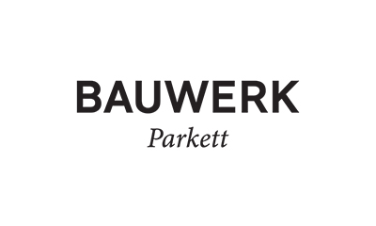
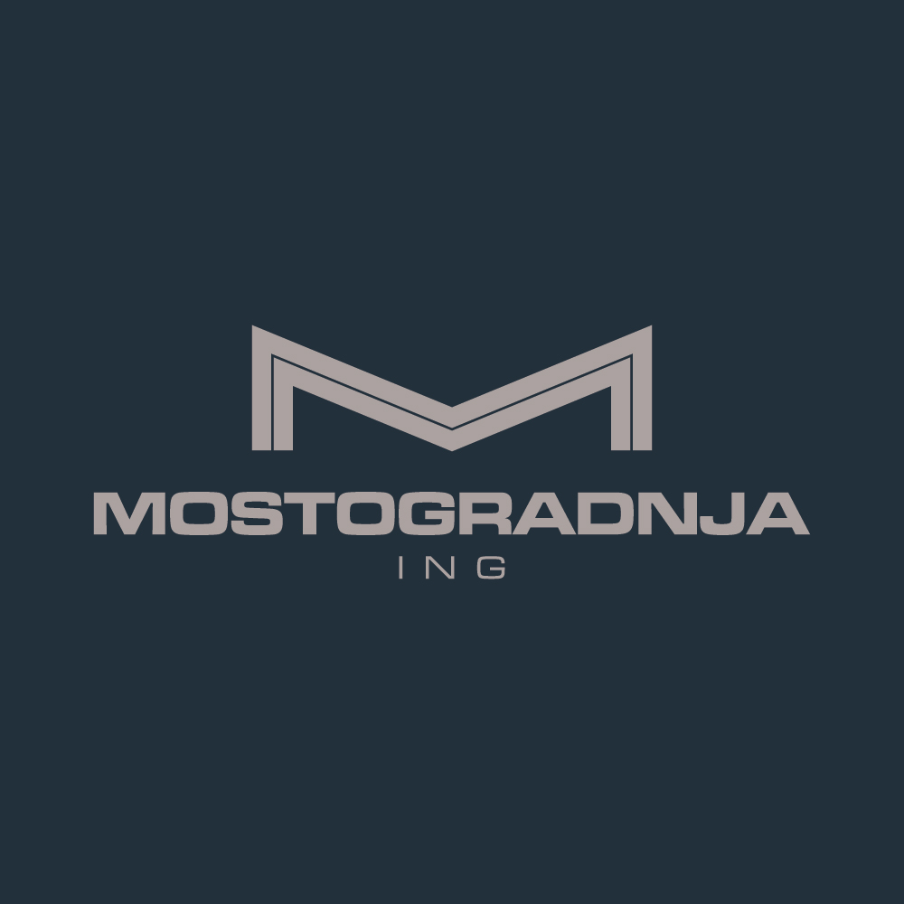


Portfel klientów i referencje
(Członek FORDAQ – poziom Bronze)

Slide 9
Dane kontaktowe i informacje o firmie
QUERCUS PARKET – Jednoosobowa działalność gospodarcza
Adres: Nikole Tesle 137, 22321 Ljukovo, Serbia
Kontakt: Email: quercus.parket@gmail.com Telefon: +381 22 58 77 50
Godziny pracy: Poniedziałek – Piątek | 07:00 – 15:00
Informacje o firmie: NIP (PIB): 106197782 Numer rejestracyjny: 61620117
Dane bankowe: OTP Bank Serbia (Nowy Sad) IBAN: RS35 3259 6015 0046 8686 36 SWIFT: OTPVRS22
Lokalizacja: Pilana „Strela” – Quercus Parket
Licencja FSC: C214521

Slide 10
Zakończenie Dziękujemy za uwagę.
Nota prawna:© QUERCUS PARKET. Wszelkie prawa zastrzeżone.Wszystkie informacje zawarte w niniejszej prezentacji są poufne i przeznaczone wyłącznie dla odbiorcy.Zabrania się ich kopiowania, rozpowszechniania lub ujawniania bez uprzedniej pisemnej zgody QUERCUS PARKET.

Slide 11
